Slide 1
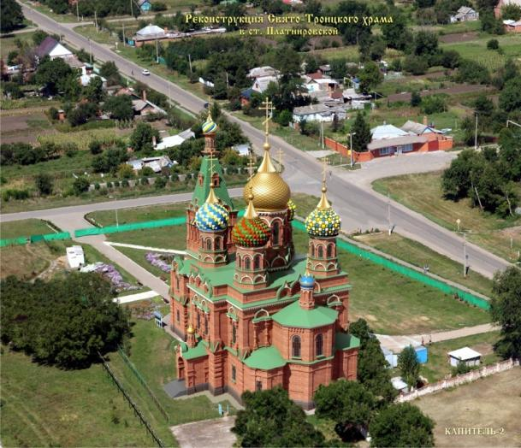
«Православные храмы – юбиляры в Краснодарском крае» Восстановление Свято-Троицкого храма ст. Платнировской
Занятия по Кубановедению.
Цель:
Воспитание общей культуры учащихся, нравственности и патриотизма, любви к своей Родине, бережного отношения к историческому наследию своего народа.

Slide 2
Из истории Памятника Архитектуры и культуры
Краснодарского края
Свято-Троицкого храма
ст. Платнировской.
1906 - 2011

Slide 3
История станицы Платнировской.
В царствование Екатерины II, после удачной для России войны с Турцией, в 1774 г. был заключен договор, по которому река Кубань стала южной границей России. Кубанские степи были заселены запорожскими, а потом и донскими казаками, которые несли пограничную службу в составе Черноморского казачьего общества. К осени 1794 г. на Кубани разместились 40 первых куреней (селений), среди которых была и станица Платнировская с числом жителей 141 человек. При жеребьевке мест для поселения Платнировскому куреню выпала территория «при р. Кирпилях с правой и левой стороны». Вскоре число жителей увеличилось до 274 человек.
Через 55 лет, в 1849 г., в станице насчитывалось 884 двора, в которых проживало около 3500 жителей. У жителей имелось 418 лошадей, 2407 волов, 8364 коровы 11,5 тыс. овец и 11 пасек.
В 1892 году Платнировский курень получил статус станицы.
В 1913 году население станицы достигло 8 000 человек. Платнировцам принадлежало 25 тыс. десятин земли, тысячи лошадей, волов, крупного и мелкого рогатого скота. Было здесь 14 мельниц, полтора десятка лавок, кожевенные и маслобойные заводы, две церкви и народное училище, в котором обучалось 90 детей.
В 1933 году во время массового голода на Кубани и в Украине, станица была занесена на «Чёрные доски» за «саботаж заготовки зерна». Практически все личные и колхозные запасы зерна были изъяты у крестьян и отправлены на экспорт или в другие регионы. Многие станичники были выселены из своих домов, у них изъяты приусадебные земли и домашний скот, колхоз "Заветы Ильича" был распущен. В результате от голода погибли сотни жителей станицы.
В 1950 г. в станице образован один крупный колхоз имени Кирова, в его распоряжении находилось 18 тыс. га сельхозугодий, более 200 тракторов, свыше 80 зерновых комбайнов,
около 100 автомобилей и других сельхозмашин.

Slide 4
На много километров кубанской земли раскинулась красавица - станица Платнировская.

Slide 5
1970-е годы характеризовались укреплением экономики колхоза, повышением жизненного уровня станичников. Общий подъем сочетался с изменениями в личном быту и во внешнем облике станицы. В центре станицы, в соответствии с генеральным планом, были построены Дворец культуры с зрительным залом на 900 мест, четыре школы, семь детских садов, летний кинотеатр, столовая, аптека, магазины, почта, правление колхоза, мельница, хлебный завод, консервный завод, птицефабрика, кирпичный завод и даже стадион на 3000 мест.
В то же время в станице возник новый благоустроенный микрорайон «Черемушки», были построены 2- и 3-этажные жилые дома на 9 и 18 квартир. Но, к сожалению, наша станица очень изменилась за последние 20 лет, причем не в лучшую сторону - нет уже скверов, парка отдыха, разрушены кинотеатры и летние лагеря отдыха. И вот повеяли ветры перемен. Тяжело, понемногу оживает наша красавица, станица Платнировская: построены детские игровые площадки, 2 спортивных корта, восстанавливаются детские сады, благоустраивается центральная улица Красная, открылись новые кафе и магазины.
Важнейшую роль в возрождении станицы играет решение станичников:
восстановить Свято- Троицкий храм, святыню и гордость нашу, так бездушно порушенную прежде.
Жители активно включились в работу, помогают чем могут, и в строительных работах, и в подсобных, благоустраивают территорию храма, собирают средства, нужны немалые вложения. Служители храма и прихожане привлекают спонсоров к восстановительным работам, но к сожалению, пока их не хватает. Не смотря ни на что, люди верят, что это Великое дело смогут довести до конца, пусть на это будет потрачено сколько угодно времени. И юное поколение войдёт в прекрасный светлый Божий храм, сияющий небесной красотой, затаив дыхание, окинув своды благодарным взглядом!

Slide 6
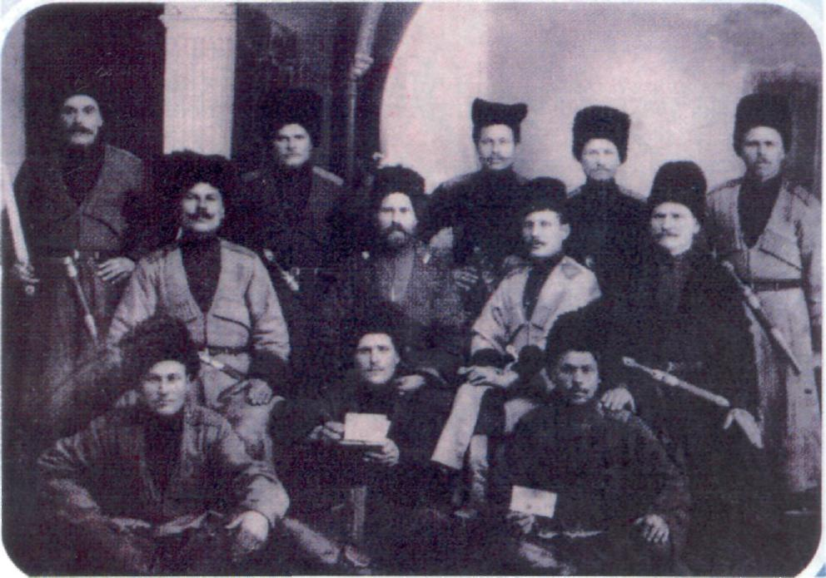
В Свято-Троицком храме будут установлены мемориальные доски с именами казаков Кореновского района Краснодарского края, оставивших о себе память, как о героях и защитниках России в XIX - XX вв.

Slide 7
История Свято-Троицкого храма
Свято-Троицкий храм станицы Платнировской построен в честь 300-летия правления в России дома Романовых.
Строительство началось с постройки моста через реку Кирпили. Кирпич для стройки возили на подводах из Ростова-на-Дону. Станичники всячески помогали строительству. Они оплачивали труд строителей, собирали яйца для добавления в цементный раствор. Строительство было завершено в 1906 году.
С приходом советской власти в 1933 г. храм был закрыт, но во время Великой отечественной войны в 1942 г. захватившие станицу немецкие войска, чтобы избежать народных волнений, разрешили проводить службы, и храм функционировал вплоть до 1963 г., когда он был закрыт окончательно. За время запустения, храм был разграблен, сожжены купола, уничтожена церковная утварь.
В 1990 г. начались восстановительные работы в храме, а в 2000 г. возобновились постоянные службы. В 2001г. храм признан Памятником истории и культуры Краснодарского края.

Slide 8
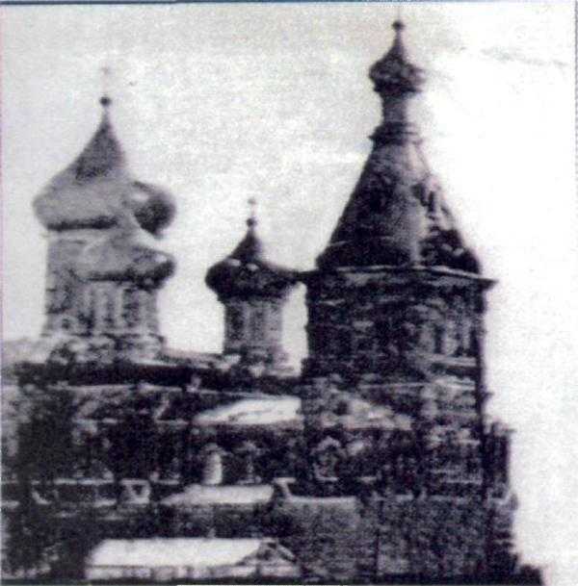
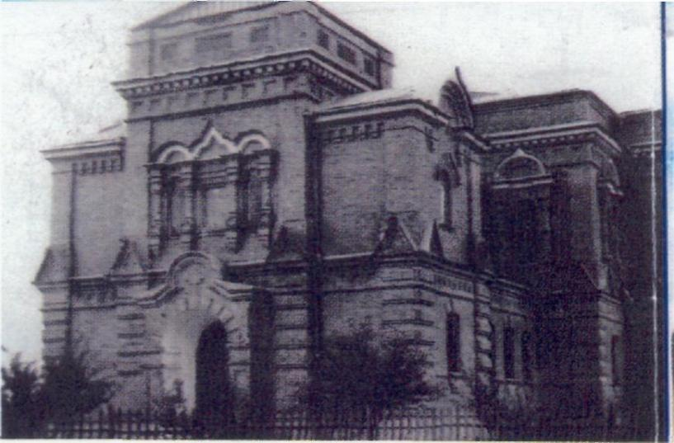
Архитектор Свято – Троицкого храма
И. Мальгерб. Им проектировался Свято-Екатерининский Собор в г. Краснодаре.
1903 г. – начало строительства храма.
1906 г. Окончание строительства.
1930 г. – закрыт, снос куполов и колокольни.
1942г. – открыт, проходят службы.
1943г. – благодарность И. Сталина за сбор средств на оборону страны от фашистских захватчиков.

Slide 9
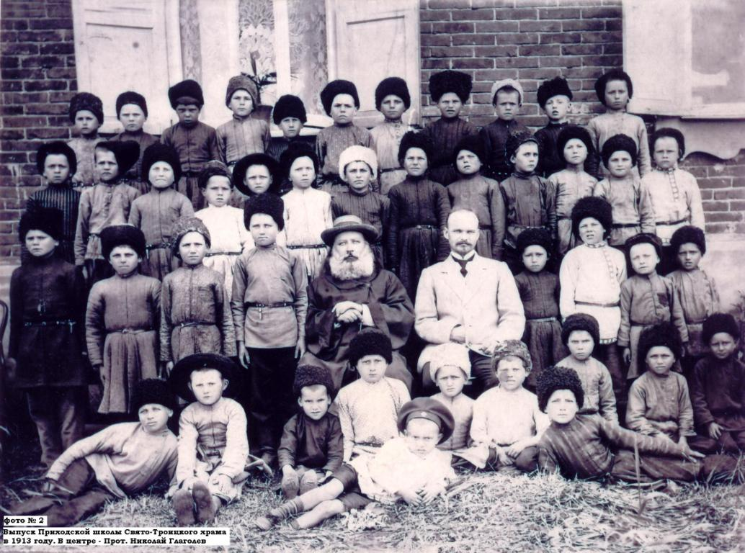
Выпуск Приходской школы с протоиреем Н. Глаголевым (1913 год)

Slide 10
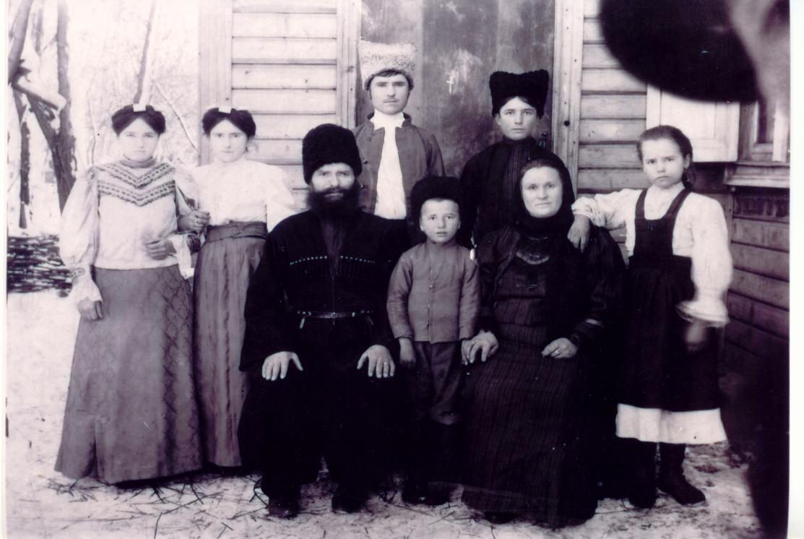
Проводы казака на Первую мировую войну

Slide 11
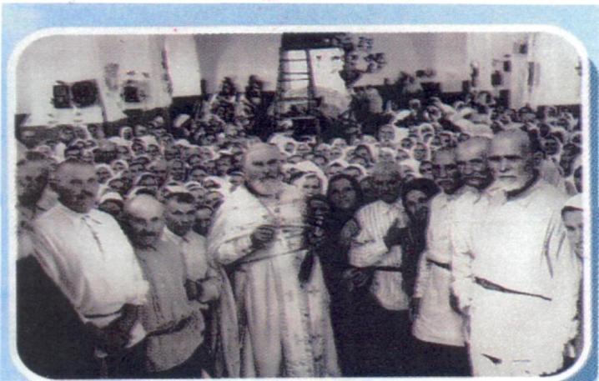
Хронология жизни храма в советское время
1963 г. - закрыт по приказу Н.С.Хрущева
1975 г.- пожар, разрушение кровли
1990 г. - возвращение Русской Православной Церкви
2000 г. - начало восстановительных работ
2001 г. - признан Памятником истории и культуры Краснодарского края
2004 г.(март)-создан проект воссоздания храма
2004 г. (июнь)- начало строительных работ
2006 г. - 100-летний юбилей храма
Под сводами храма прихожане 1962 год

Slide 12
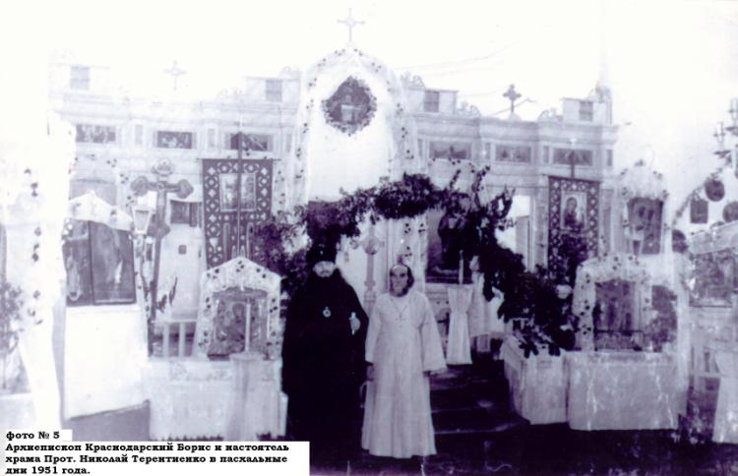
Свято - Троицкий храм -1951 год.

Slide 13
2000 год – начало восстановительных работ в Свято – Троицком храме.
2001 год – Свято – Троицкий храм признан Памятником истории и культуры Краснодарского края.
2003 год – Кубанской Сельхозакадемией завершились исследования о возможности проводить восстановление храма положительным результатом.
2003 год – заказан проект на воссоздания храма. Курировала работы Научно – творческая мастерская «Памятники Кубани» г. Краснодара.
2004 год – рабочий проект по восстановлению храма одобрен Комитетом по охране памятников истории и культуры, и благословлён Митрополитом Екатеринодарским и Кубанским Исидором.
2004 год – был определён подрядчик по ведению восстановительных работ – ООО «Капитель- 2», победившая в конкурсе среди строительных предприятий желающих осуществлять проект, под руководством Кононенко В.И., большим энтузиастом своего дела, талантливым руководителем, человеком с большой христианской душой.

Slide 14
Свято – Троицкий храм перед началом восстановительных работ (2000 год)

Slide 15
Архиерейское благословение строителям храма июль 2004 год

Slide 16
Из слов настоятеля храма: 2005 год.
«Слова древнего философа о том, что народ, не дорожащий своей историей, не имеет будущего – для русского народа в ближайшее время могут стать смертельным приговором, если мы не сохраним наше историческое и национальное достояние, нашу веру и культуру, которую мы унаследовали от наших православных предков.
Почти сто лет назад на Кубанской земле был построен Свято-Троицкий храм в ст. Платнировской и сегодня он напоминает изможденного от непрестанной битвы богатыря, разделившего горькую участь страданий вместе с народом который его воздвиг.
Бог сохранил жизнь этому богатырю, чтобы он смог еще раз выйти на поле духовной брани, прославить имя Святой Троицы и призвать покаянию потомков великих казаков. Бог не оставил нас, так убоимся и мы не ответить на призыв Божий!
Приход храма призывает всех православных людей поддержать воссоздание святыни на Кубанской земле. Все жертвователи записываются в Книгу Памяти храма для поминания за богослужениями. После воссоздания храма, Божией Милостью, эта книга будет установлена в храме на каменных досках, для завещания потомкам примера силы нашей веры.
Да спасет и помилует всех нас Господь Своею благодатию и человеколюбием!»

Slide 17
Отец Анатолий, в настоящее время настоятель храма Александра Невского г. Краснодара, проделавший огромную работу по организации восстановительных работ, и ныне не оставляет без внимания Свято-Троицкий храм

Slide 18
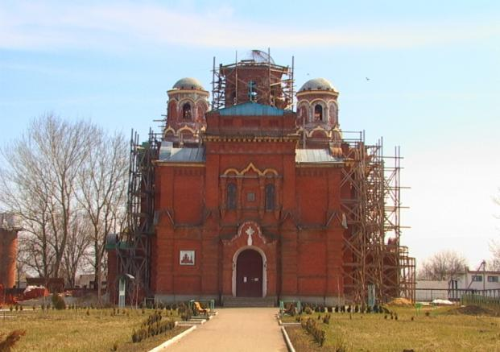
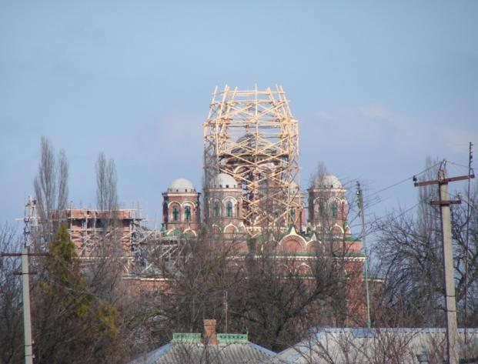
Мы верим в свои силы, знаем, что можем вернуть к жизни храм Божий (начало восстановительных работ)

Slide 19
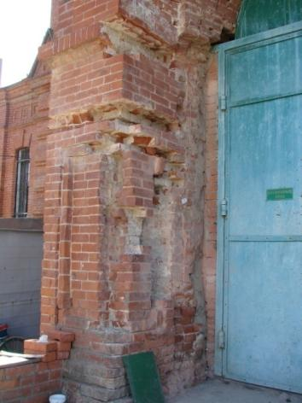
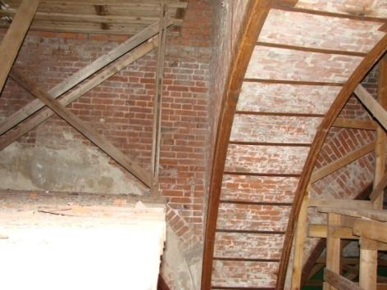
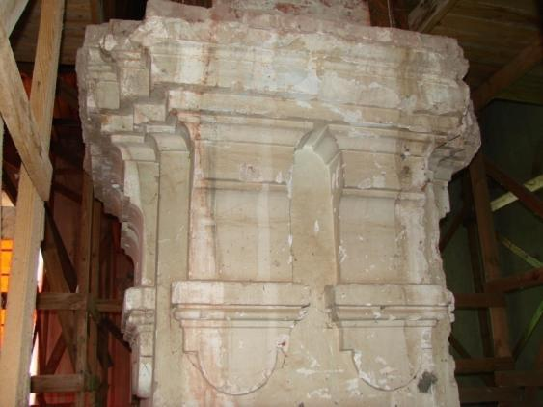
Тяжела болезнь и очень глубоки раны у нашего храма.

Slide 20
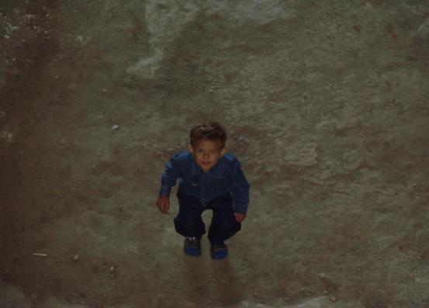
У каждого из нас своя дорога в храм, а сердце переполнено надеждой!

Slide 21
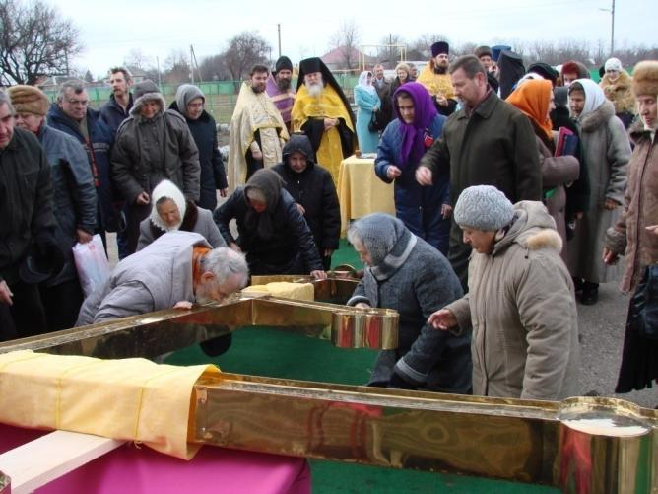
Проводится освещение Центрального Креста, который будет венчать Большой купол на Свято – Троицком храме.
На поднятие Святыни собрались жители станицы, многочисленные гости.
В освящении Креста приняли участие представители духовенства из г. Краснодара, г. Кореновска. Руководители станицы, района, представители администрации края.

Slide 22
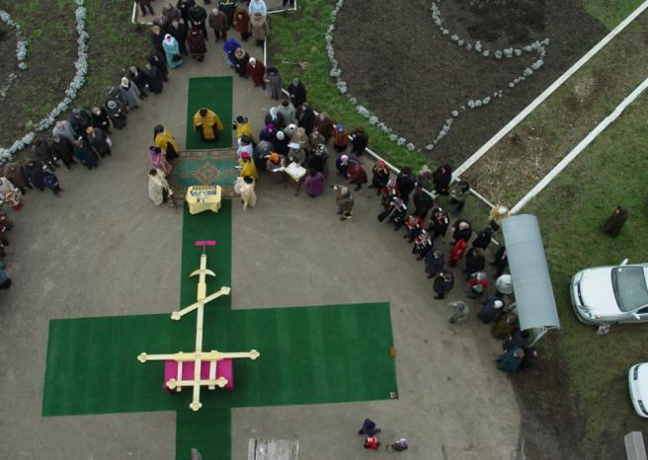
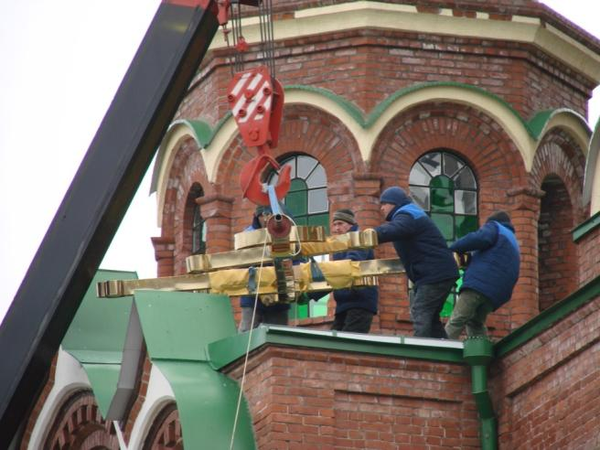
Еще мгновение и взнесется ввысь величественный крест центральный

Slide 23
В храме организована воскресная школа для детей, интересно и увлекательно проходят в ней занятия.

Slide 24
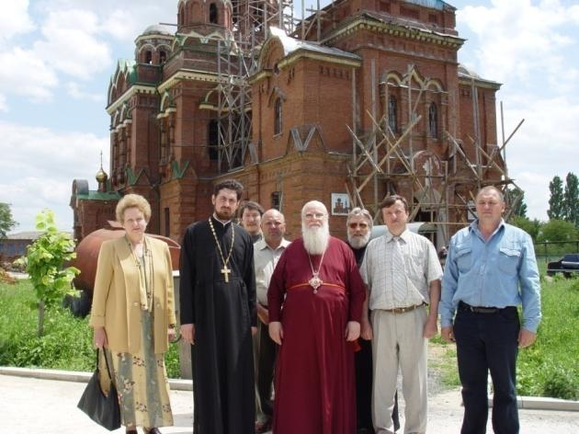
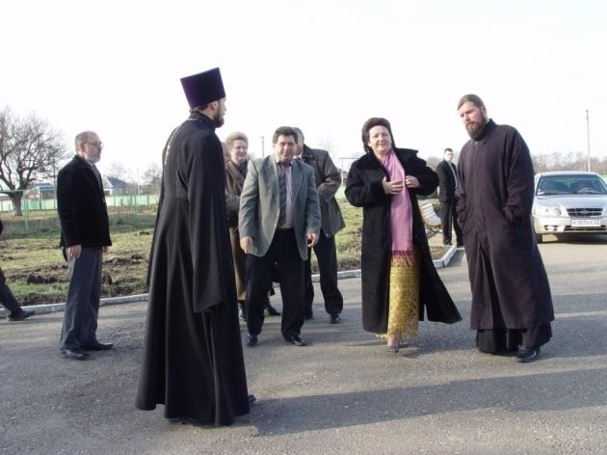
Именитые гости храма, незабываемые встречи…

Slide 25
И осенил своим сияньем золочёный крест, просторы моей Родины под куполом небес!

